Slide 1

第八章 多目标规划

Slide 2

概述
什么是多目标规划问题
  在前面所述的最优化问题，无论是线性规划、整数规划还是非线性规划，其目标函数都只有一个。但在实际问题中，衡量一个设计方案的好坏往往不止一个标准，常常要考虑多个目标。例如研究生产过程时，人们既要提高生产效率，同时还要考虑产品质量，又要考虑成本以降低生产费用，可能还希望生产过程中的环保问题，即废渣、废水、废气造成的污染小。在设计导弹的过程中，既要射程远，又要燃料省，还要重量轻且打击精度高。在进行投资决策时，既希望回报高的同时又希望降低投资风险，如此等等。这就向我们提出了一个多指标最优化问题。我们把在这样的背景下建立起来的最优化称之为多目标规划问题。
多目标规划问题的发展
  多目标规划法（Goal Programming，简称GP）也是最优化理论和方法中的一个重要分支，它是在线性规划的基础上，为解决多目标决策问题而发展起来的一种数学方法。其概念和数学模型是由A.Charnes和W.W.Cooper在1961年提出的，经过Ijiri,Sang.M.Lee等人的改进，并逐步发展和成熟，它在经济管理与规划、人力资源管理、政府管理、大型工程的最优化等重要问题上都有广泛的应用。

Slide 3
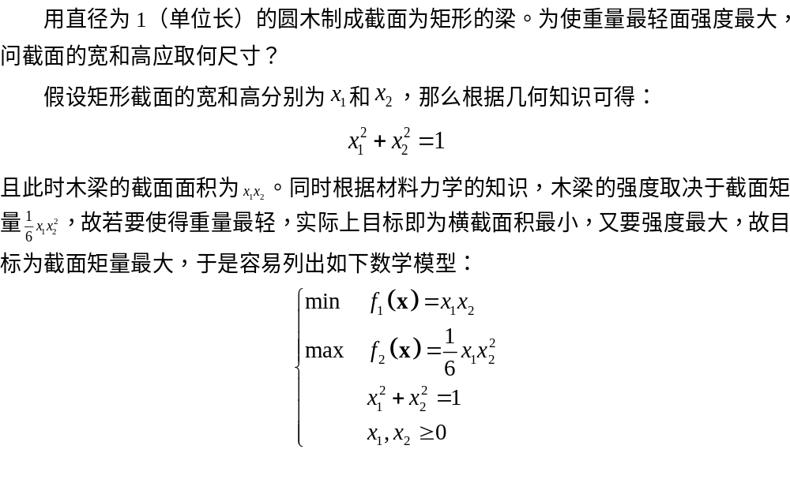
多目标规划问题的典型实例
例1 木梁设计问题

Slide 4
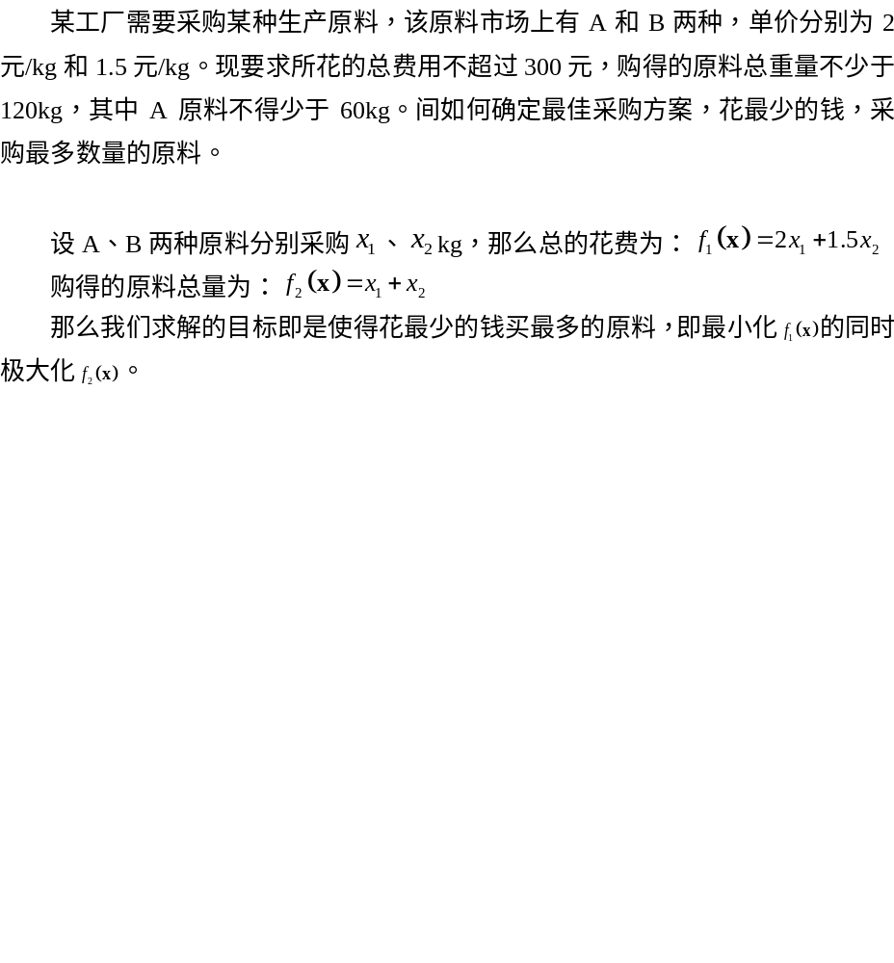
多目标规划问题的典型实例
例2 工厂采购问题

Slide 5
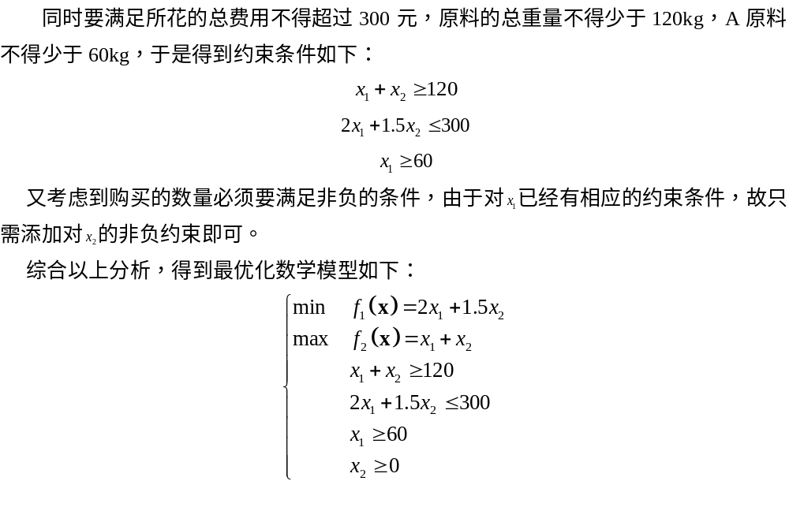
多目标规划问题的典型实例

Slide 6
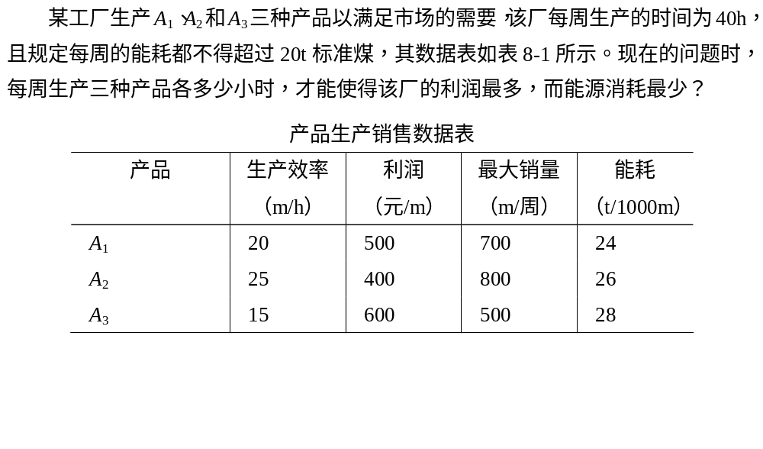
多目标规划问题的典型实例
例3 生产计划问题

Slide 7
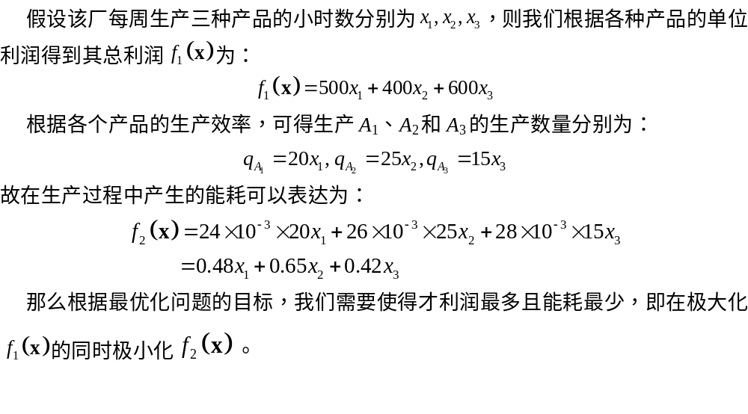
多目标规划问题的典型实例

Slide 8
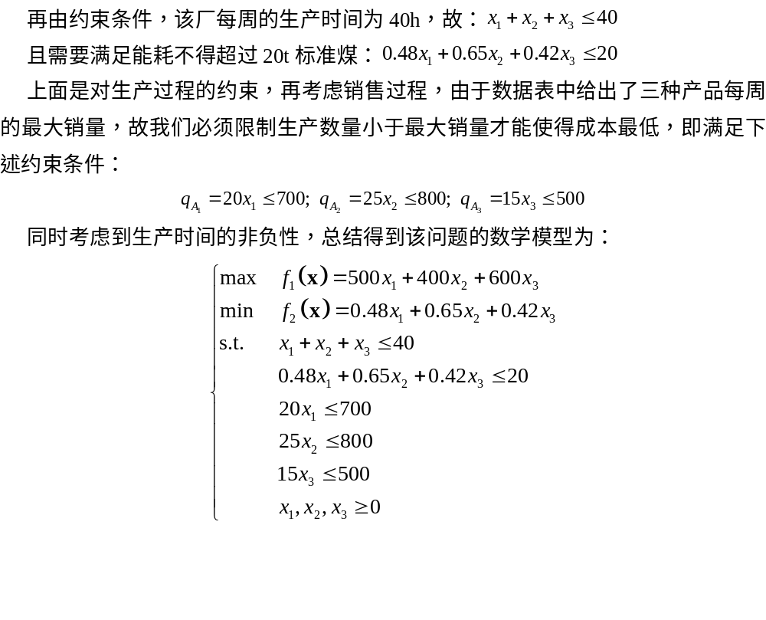
多目标规划问题的典型实例

Slide 9
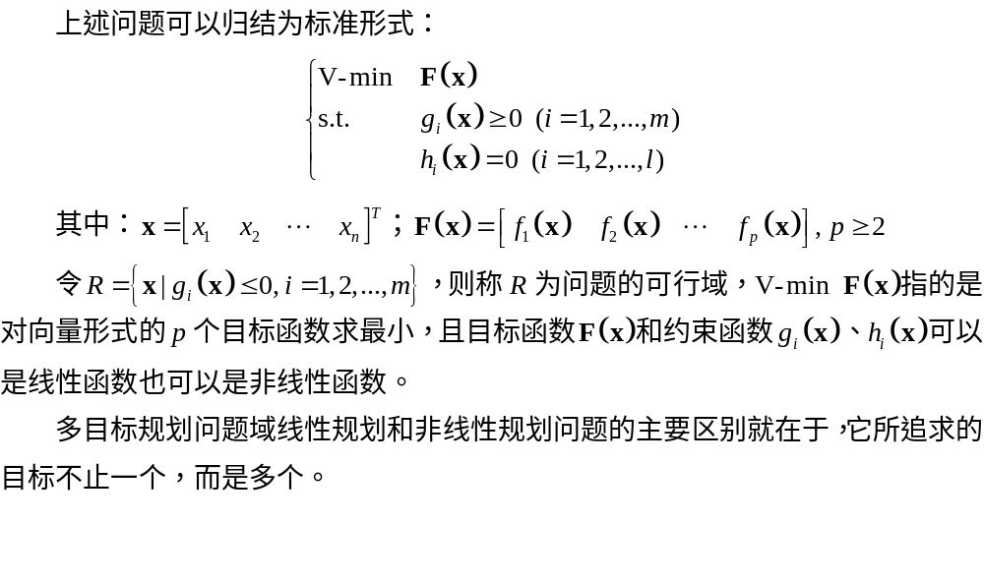
多目标规划问题的数学模型

Slide 10
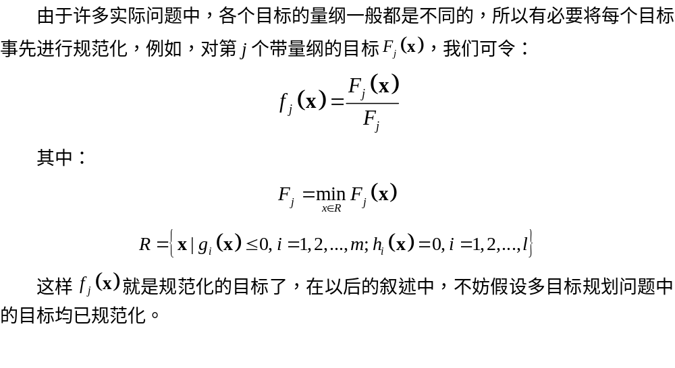
多目标规划问题的数学模型
目标规范化

Slide 11
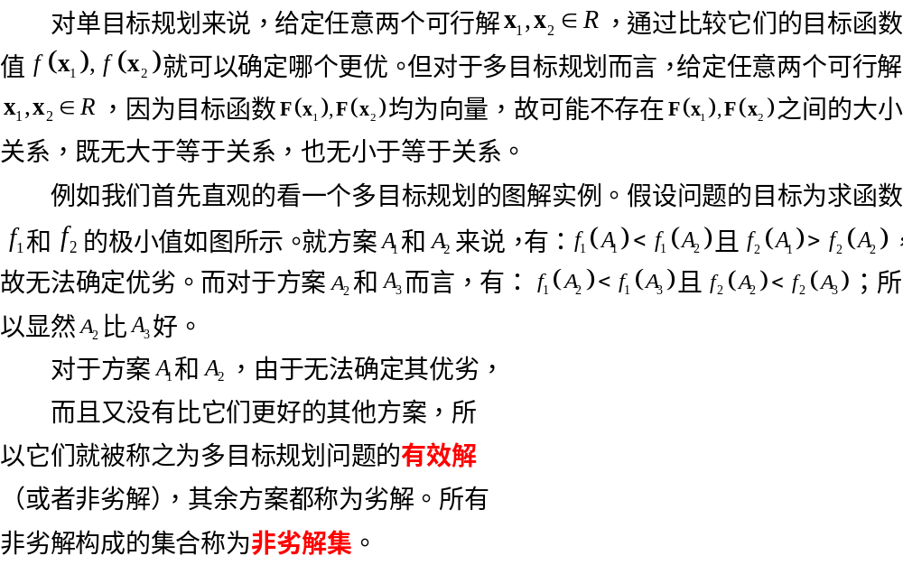
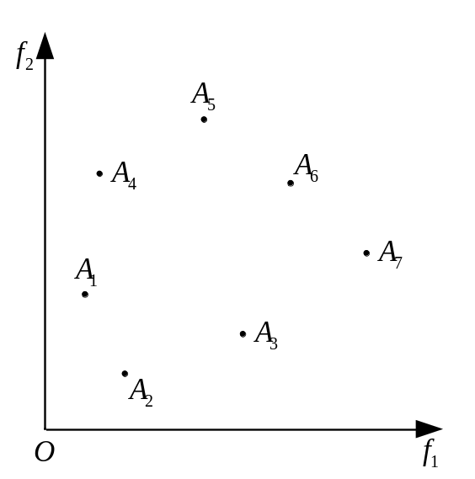
多目标规划的解集
直观理解

Slide 12
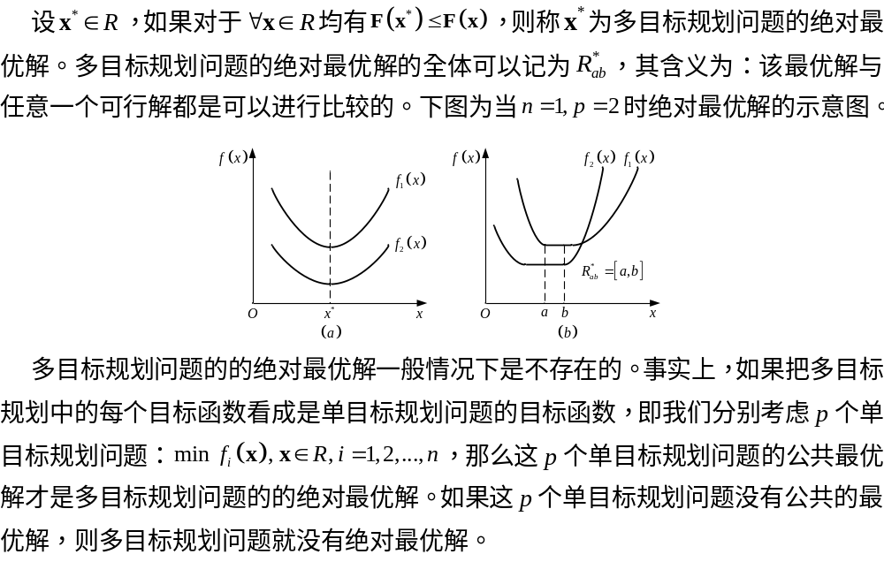
多目标规划的解集
绝对最优解

Slide 13
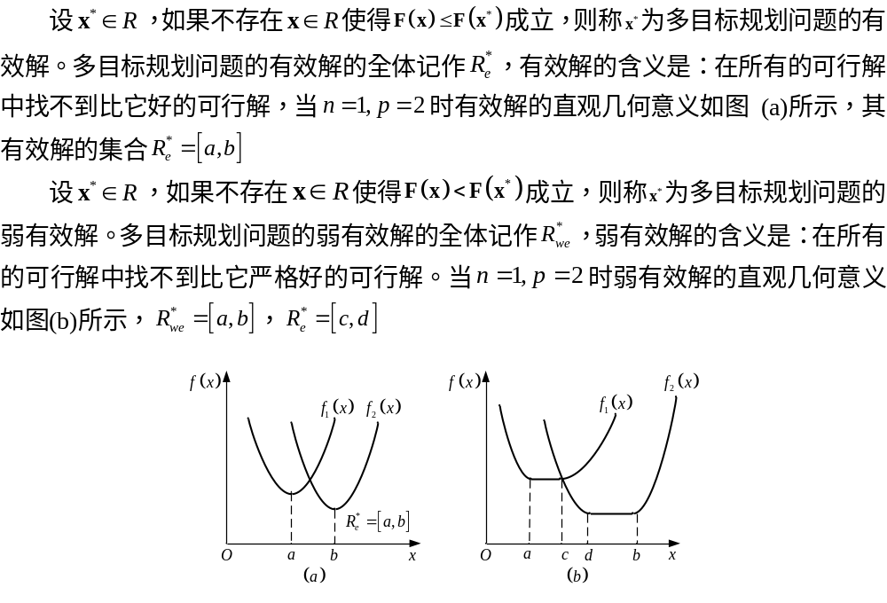
多目标规划的解集
有效解与弱有效解

Slide 14
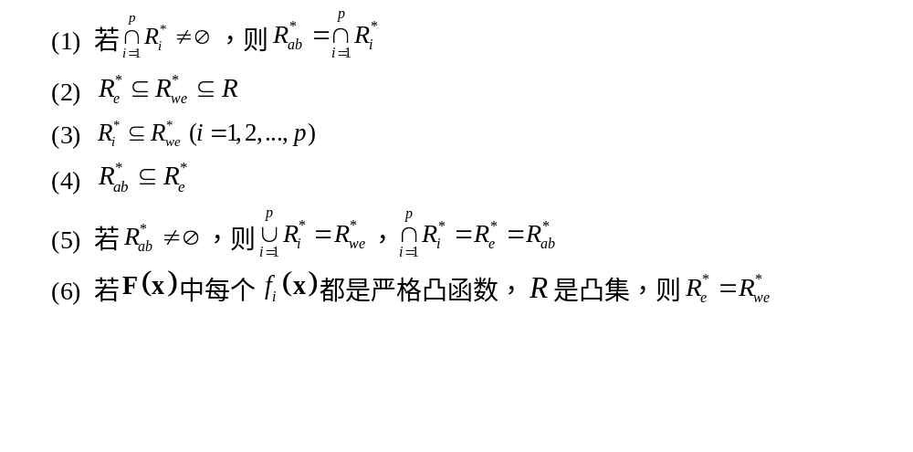
多目标规划的解集
解集之间的关系

Slide 15
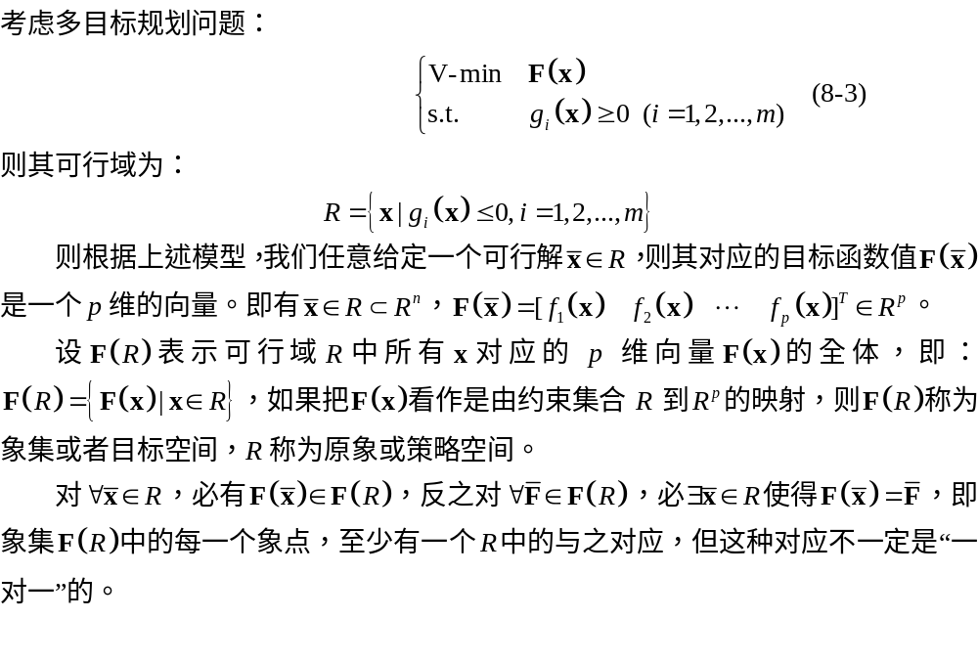
多目标规划的象集

Slide 16
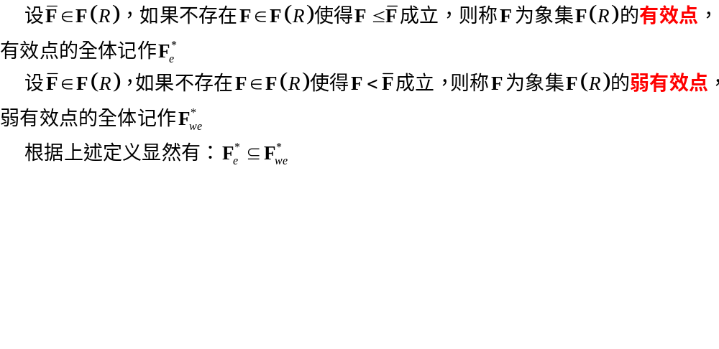
多目标规划的象集
有效点和弱有效点。

Slide 17
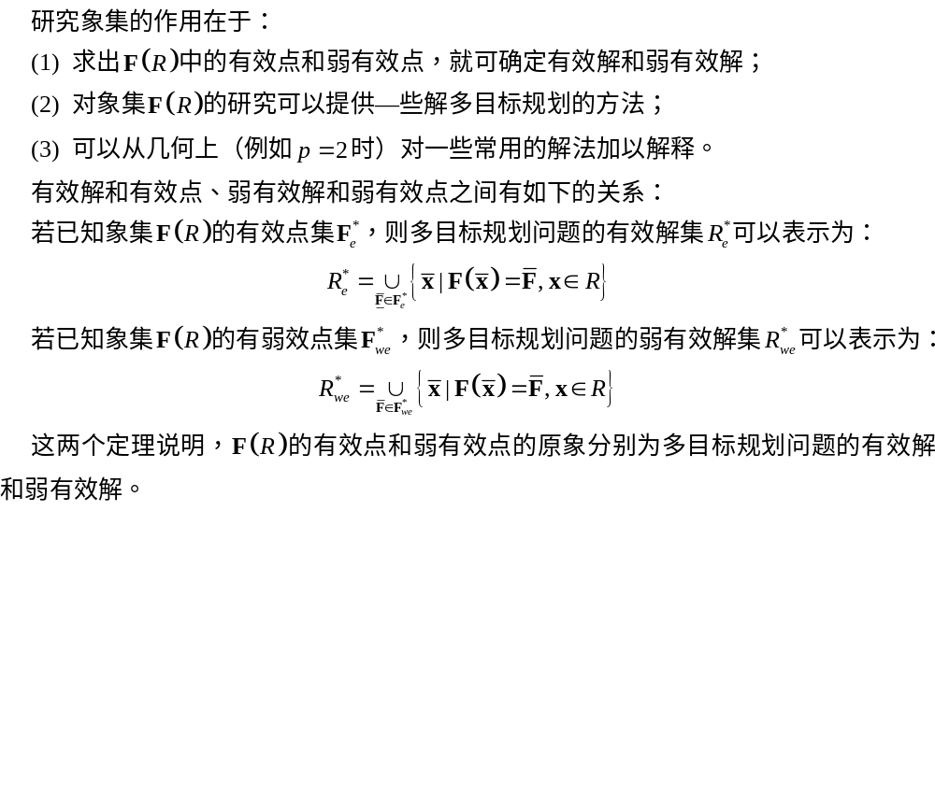
多目标规划的象集

Slide 18
处理多目标规划的方法
约束法
评价函数法
功效系数法

Slide 19
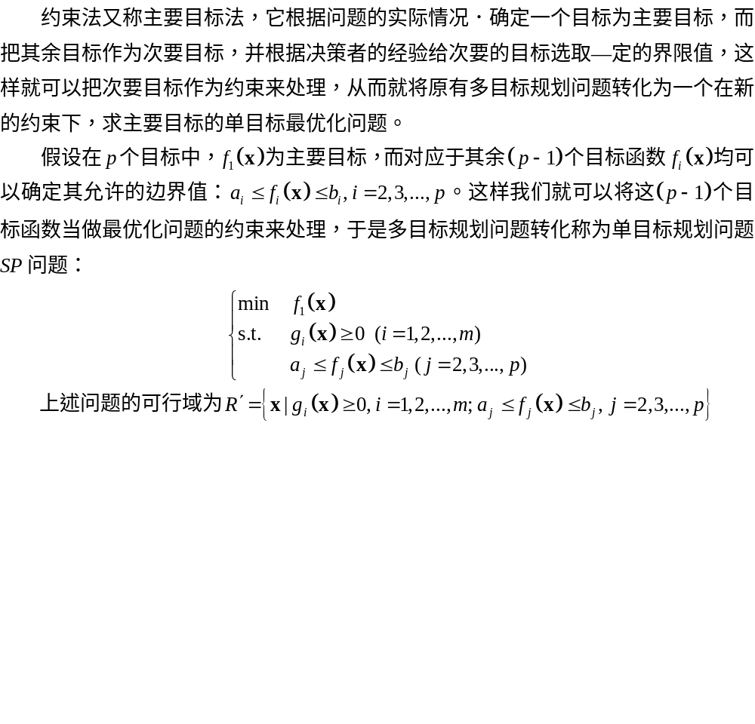
约束法
原理

Slide 20
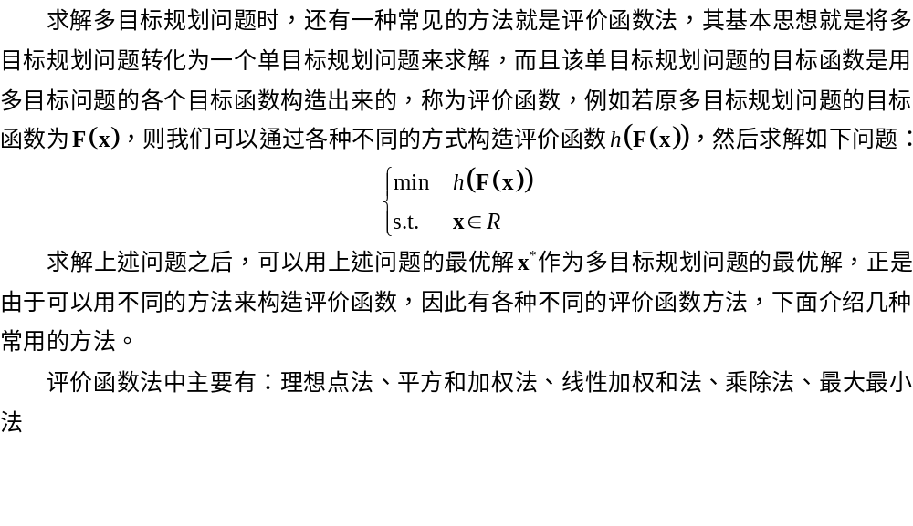
评价函数法

Slide 21
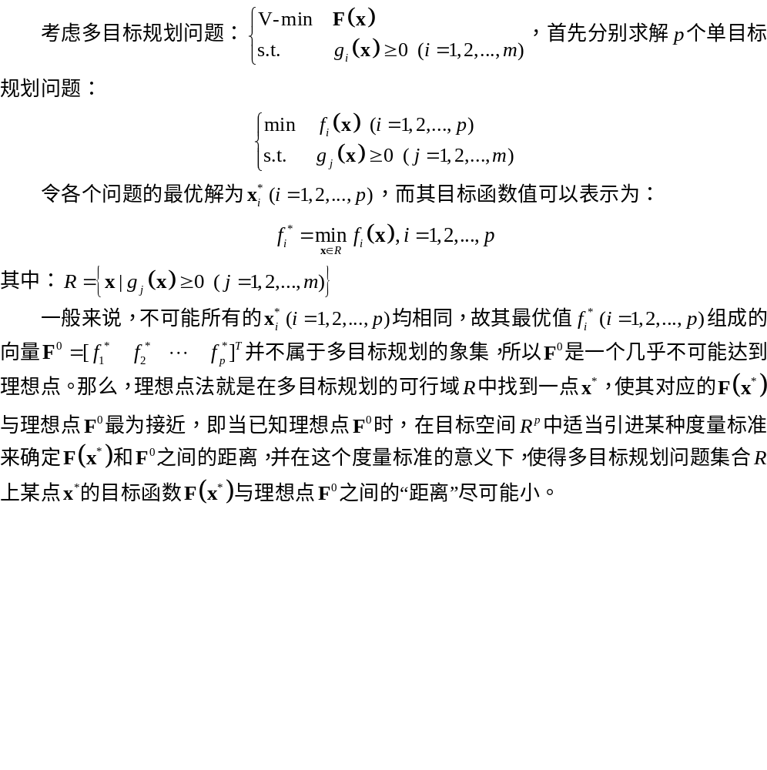
理想点法

Slide 22
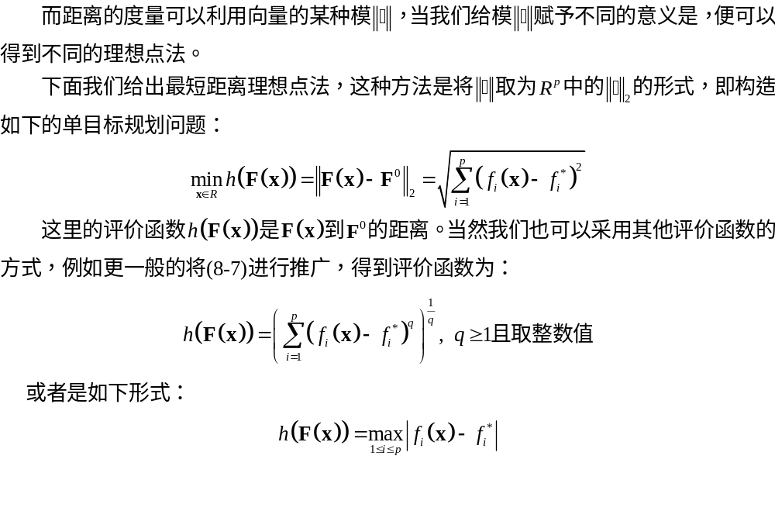
理想点法

Slide 23
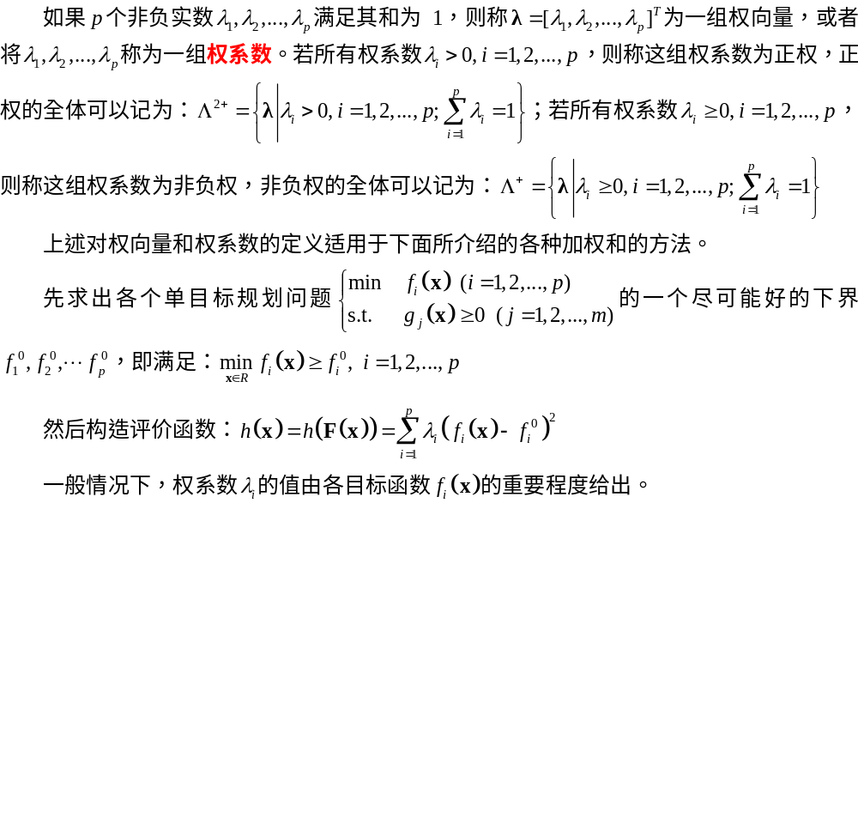
基于加权的方法

Slide 24
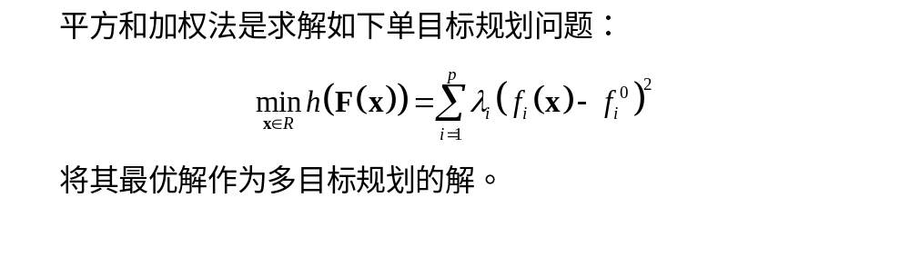
平方和加权法

Slide 25
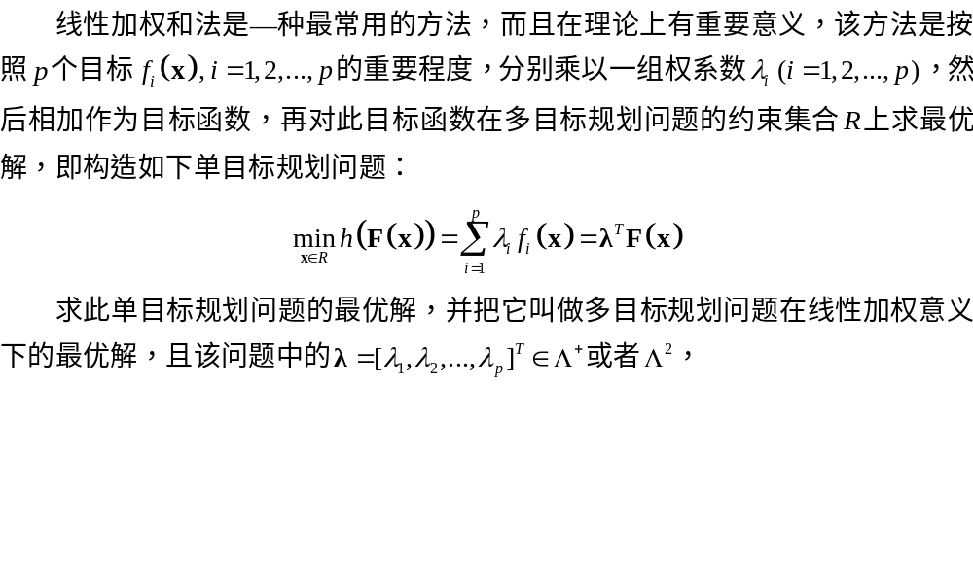
线性加权和法

Slide 26
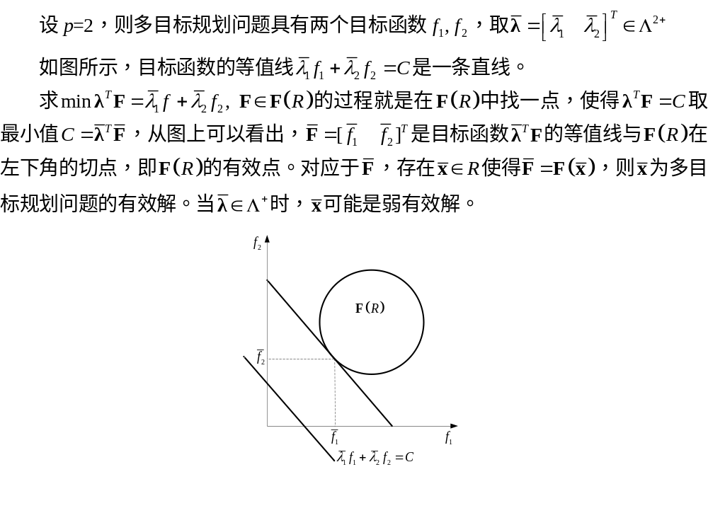
线性加权和法

Slide 27
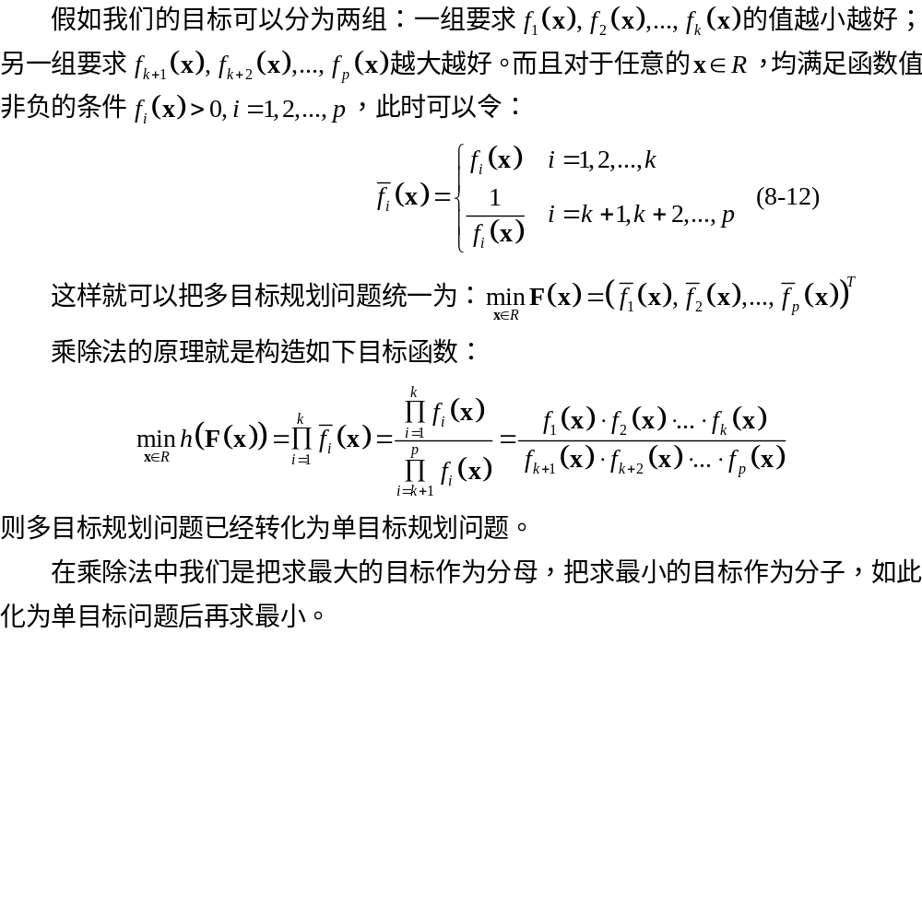
乘除法

Slide 28
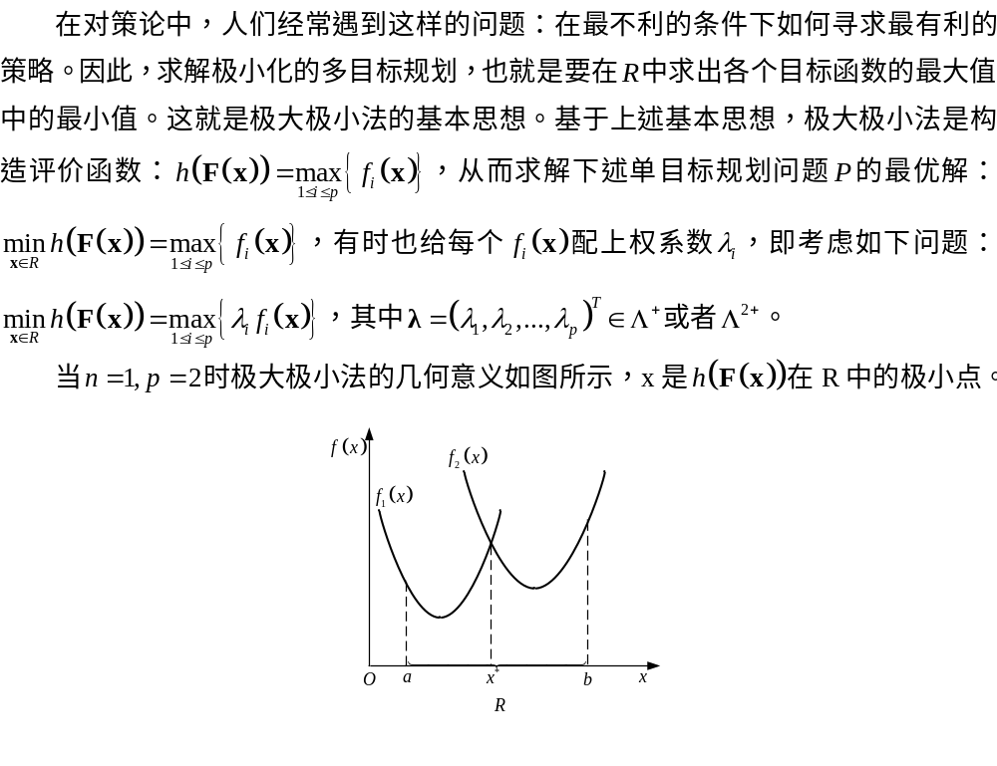
最大最小法

Slide 29
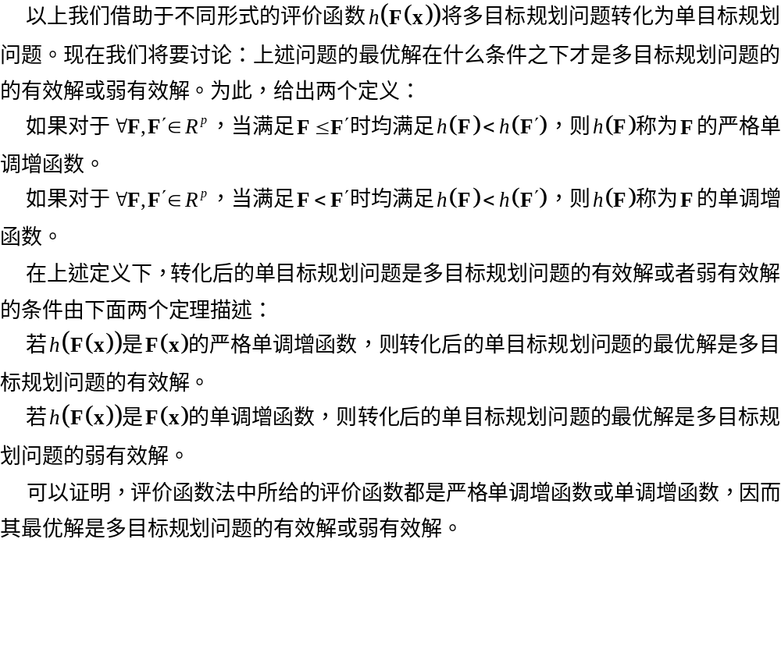
评价函数法的有关结论

Slide 30
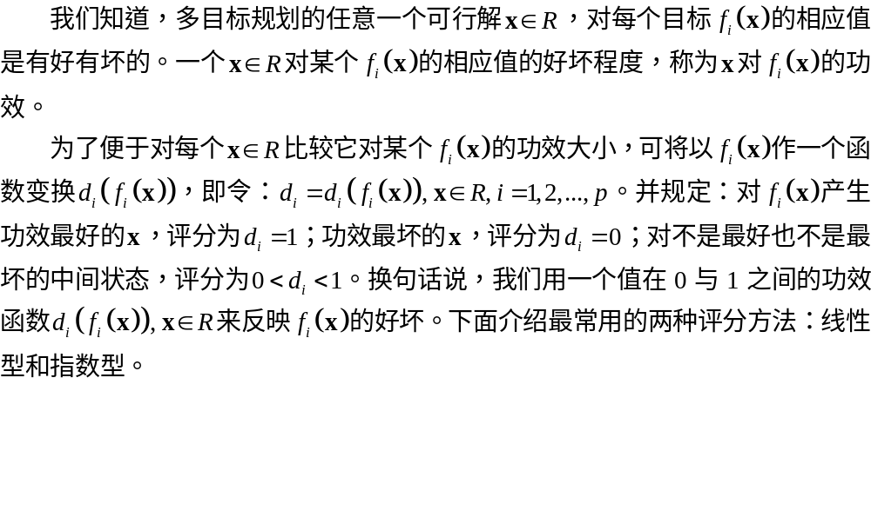
功效系数法

Slide 31
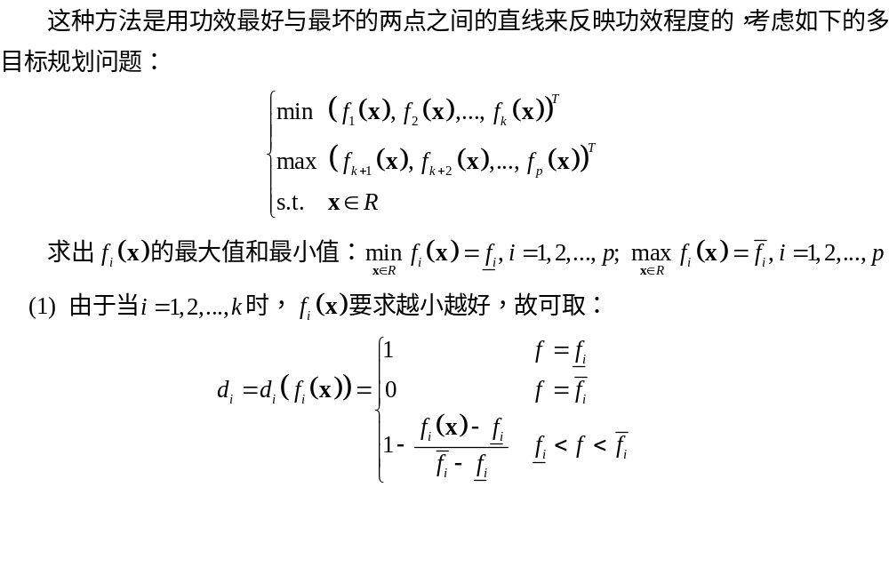
线性功效系数法

Slide 32
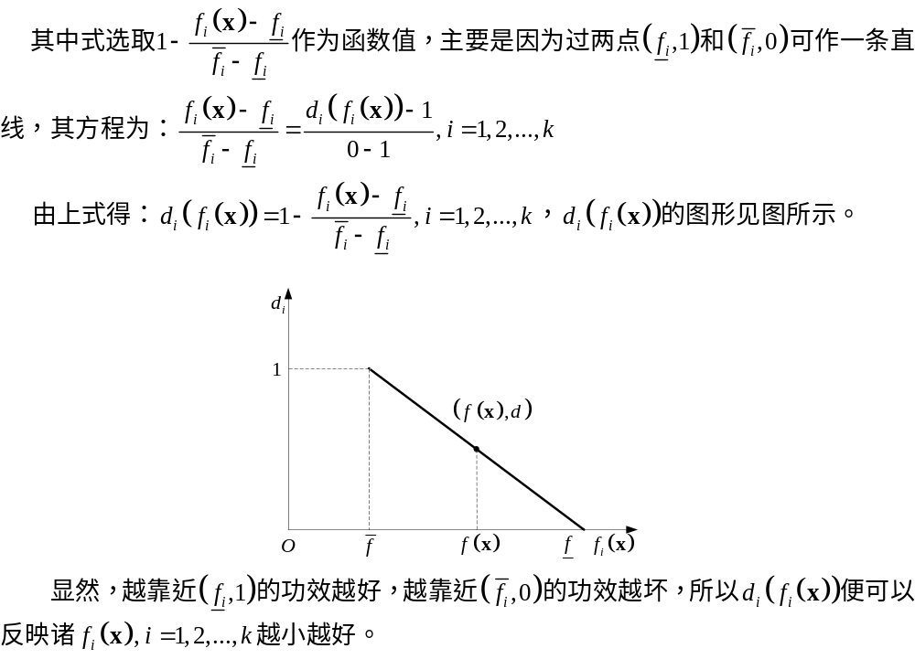
线性功效系数法

Slide 33
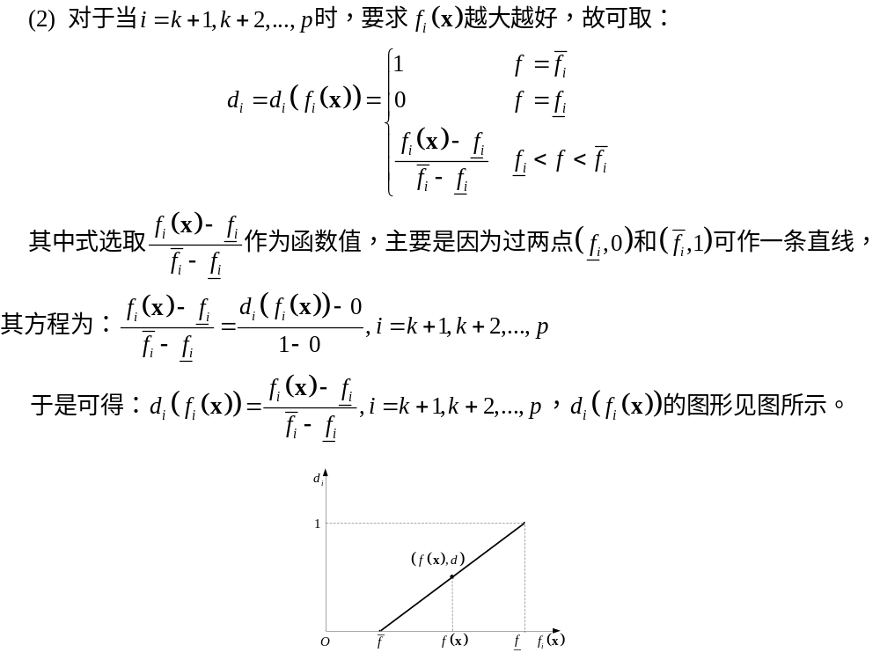
线性功效系数法

Slide 34
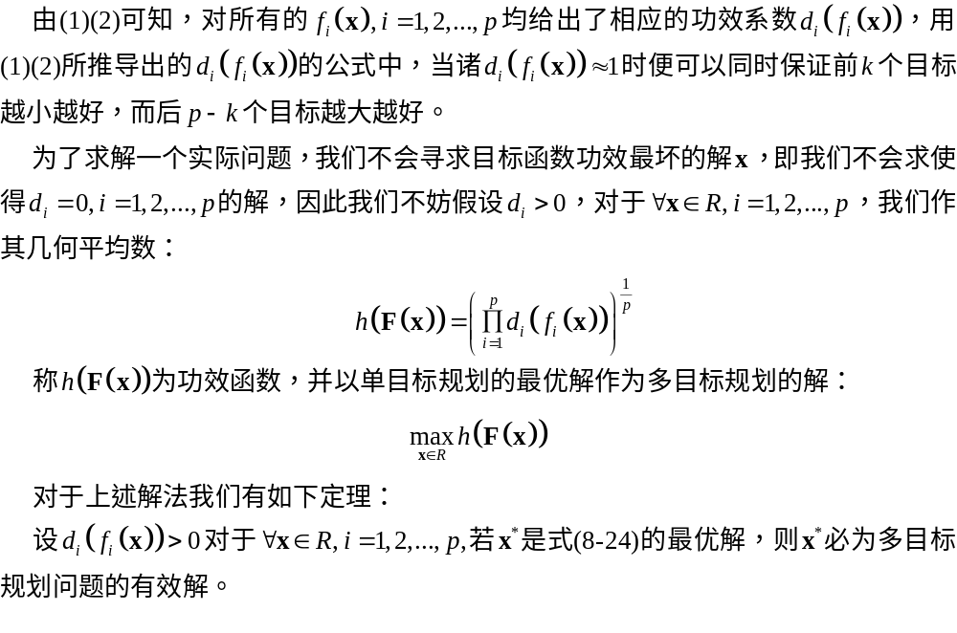
线性功效系数法

Slide 35
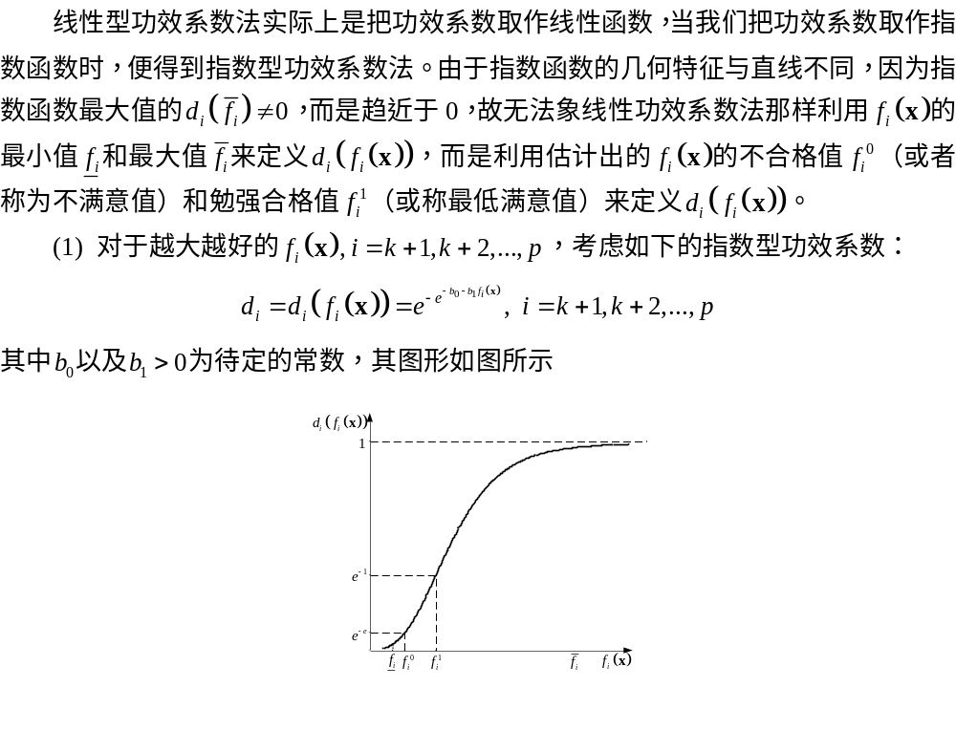
指数功效系数法

Slide 36
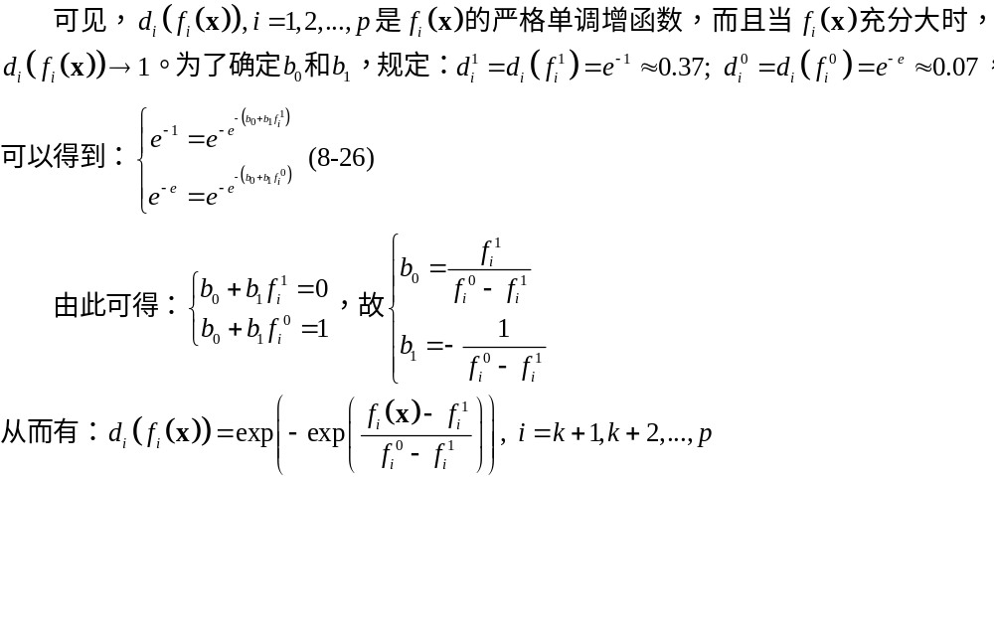
指数功效系数法

Slide 37
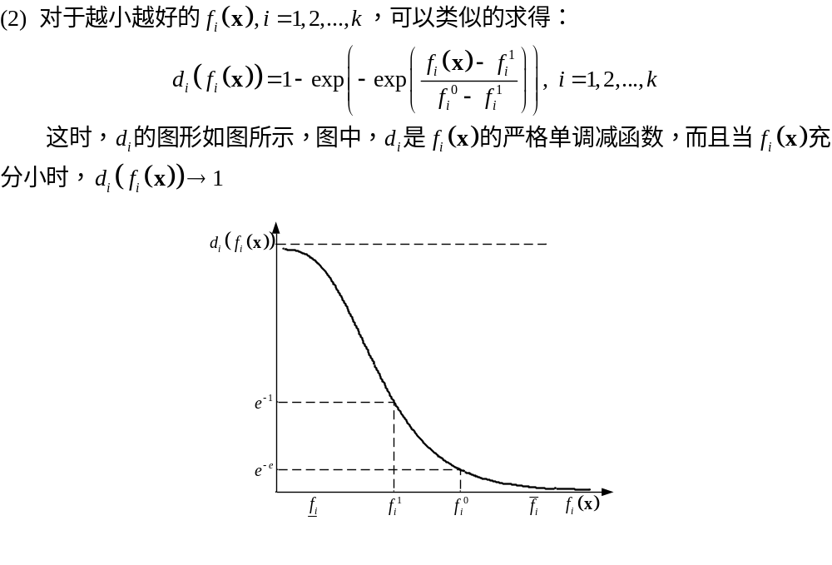
指数功效系数法

Slide 38
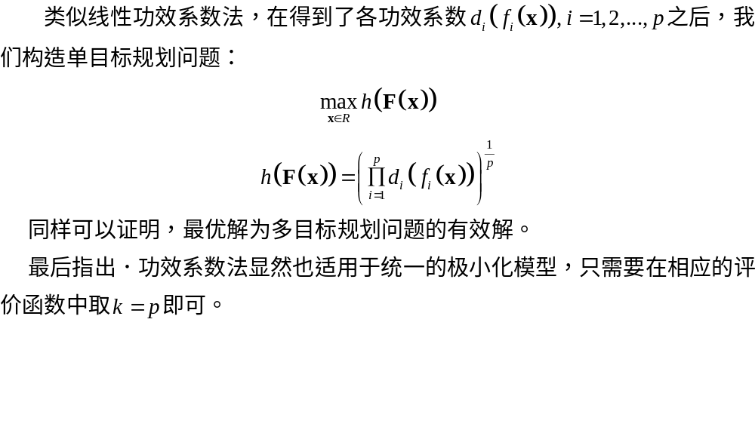
指数功效系数法

Slide 39
多目标规划的MATLAB求解
由于多目标规划中的求解涉及到的方法非常多，故在MATLAB中可以利用不同的函数进行求解，例如在评价函数法中我们所得最后的评价函数为一线性函数，且约束条件也为线性函数，则我们可以利用MATLAB优化工具箱中提供的linprog函数进行求解，如果我们得到的评价函数为非线性函数，则可以利用MATLAB优化工具箱中提供的fmincon函数进行求解，如果我们采用最大最小法进行求解，则可以利用MATLAB优化工具箱中提供的fminimax函数进行求解。下面我们就结合前面各小节中所分析的几种方法，讲解一下典型多目标规划问题的MATLAB求解方法。

Slide 40
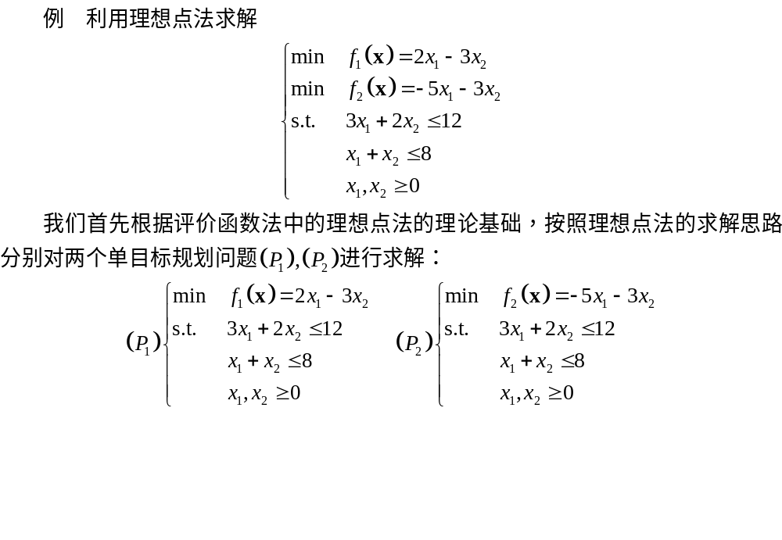
多目标规划的MATLAB求解

Slide 41
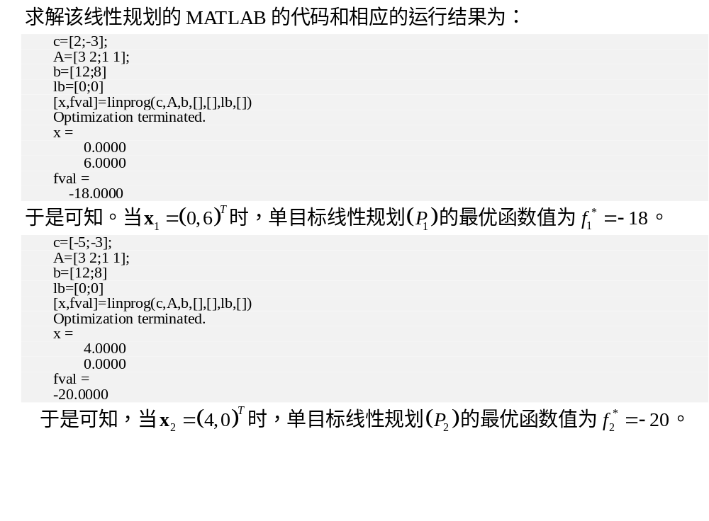
多目标规划的MATLAB求解

Slide 42
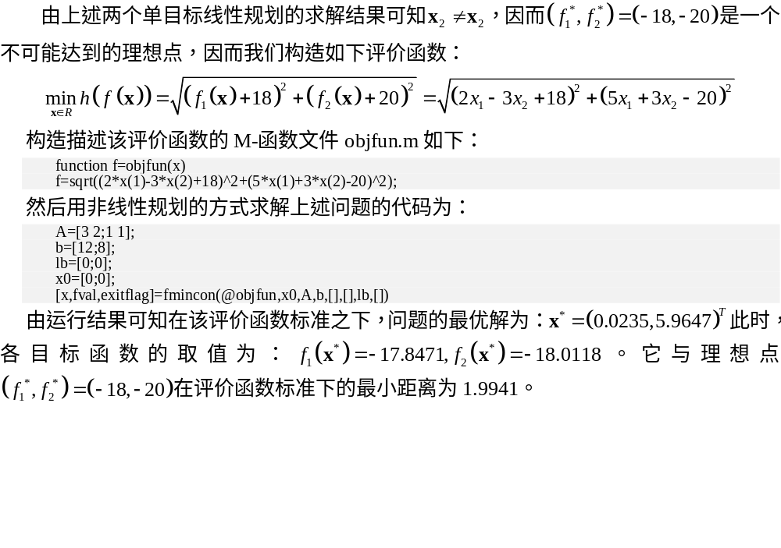
多目标规划的MATLAB求解

Slide 43
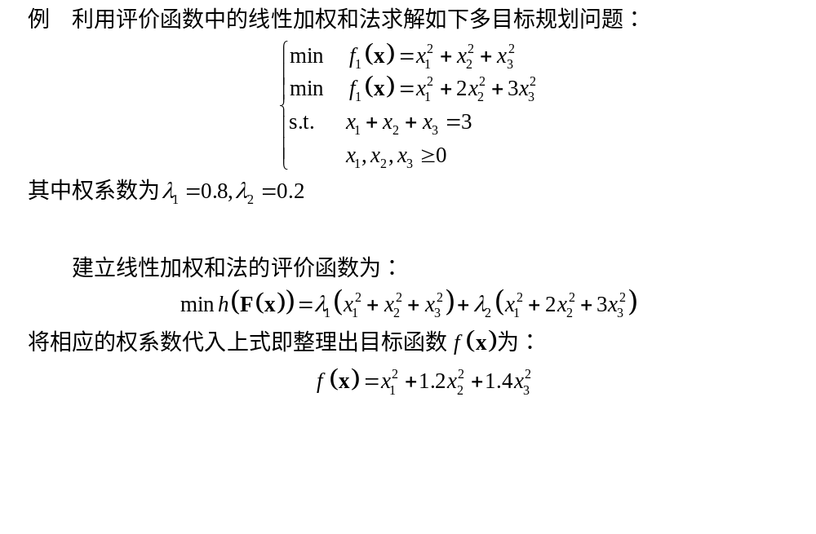
多目标规划的MATLAB求解

Slide 44
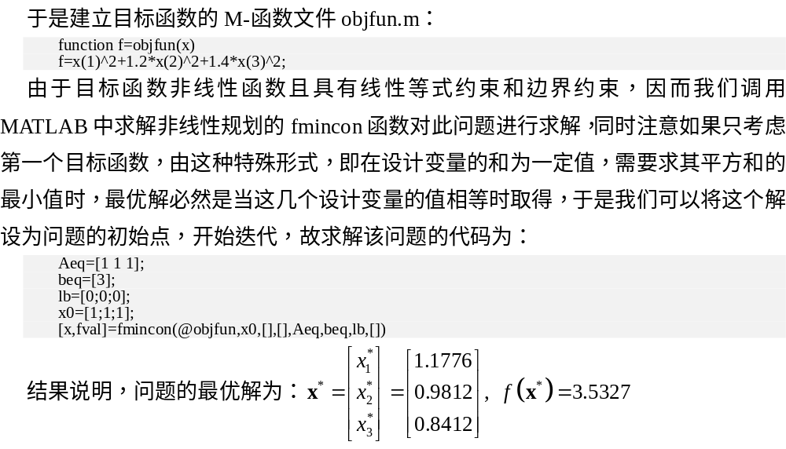
多目标规划的MATLAB求解

Slide 45
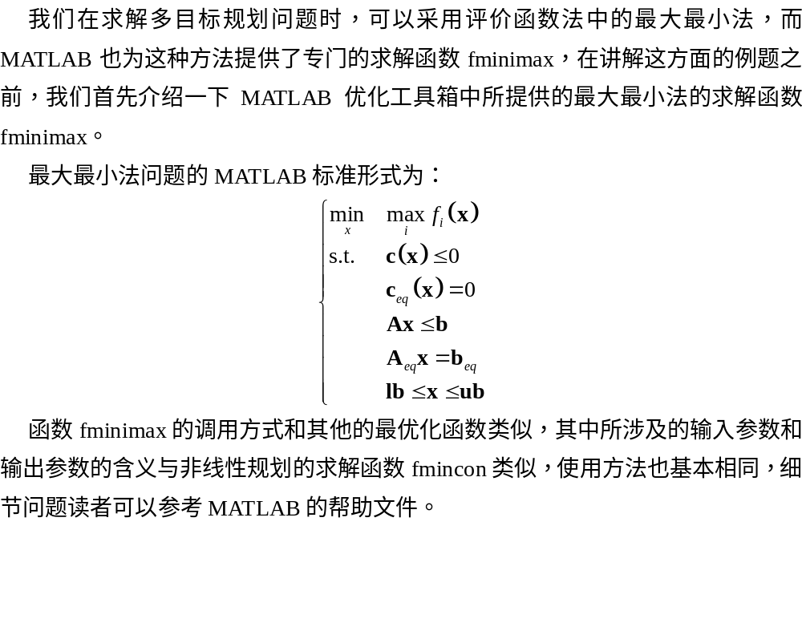
多目标规划的MATLAB求解

Slide 46
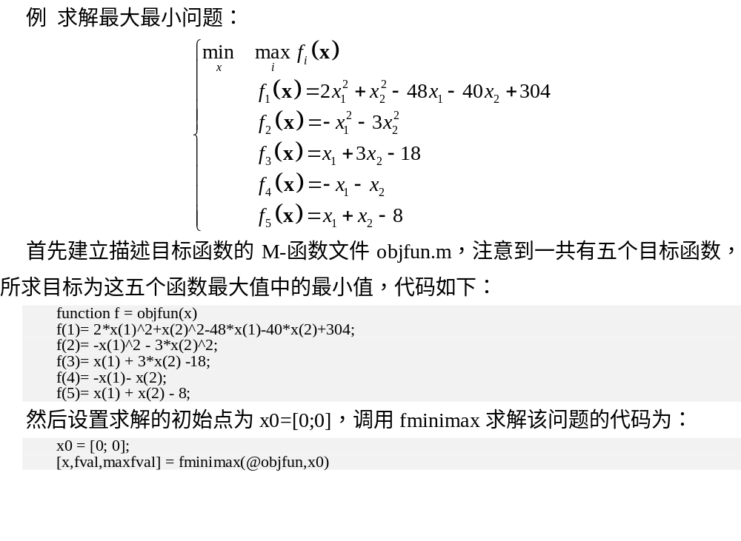
多目标规划的MATLAB求解

Slide 47
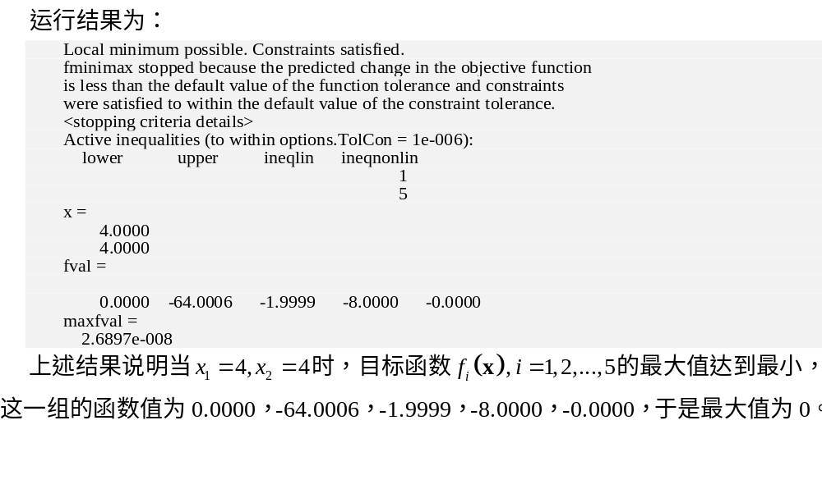
多目标规划的MATLAB求解

Slide 48
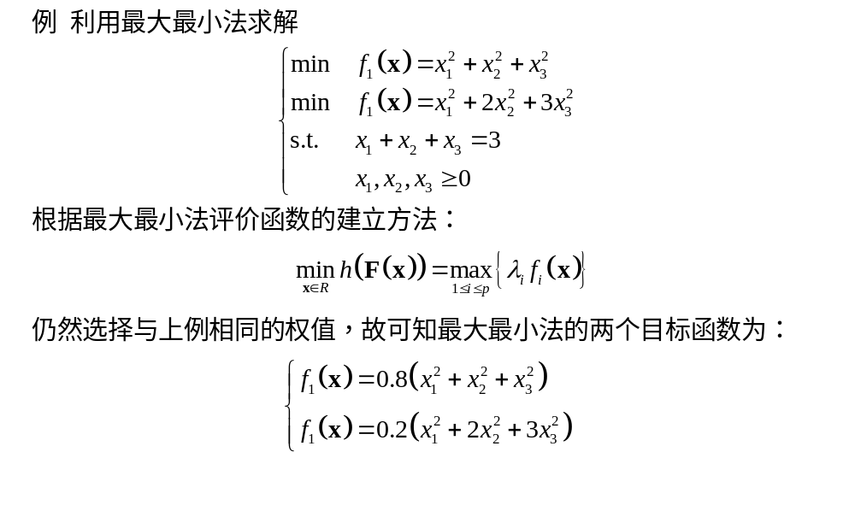
多目标规划的MATLAB求解

Slide 49
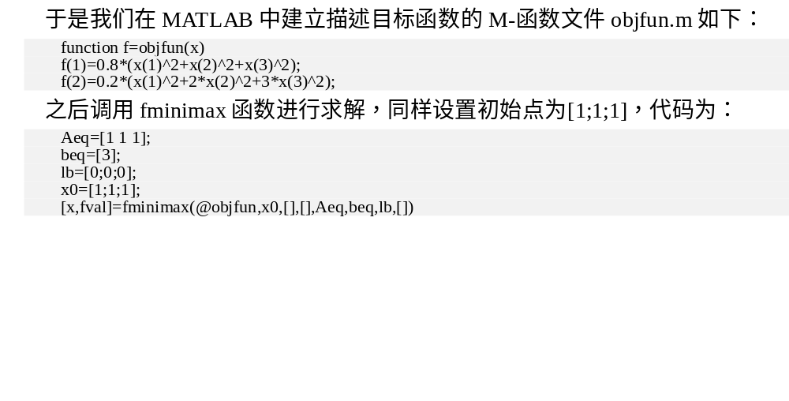
多目标规划的MATLAB求解

Slide 50
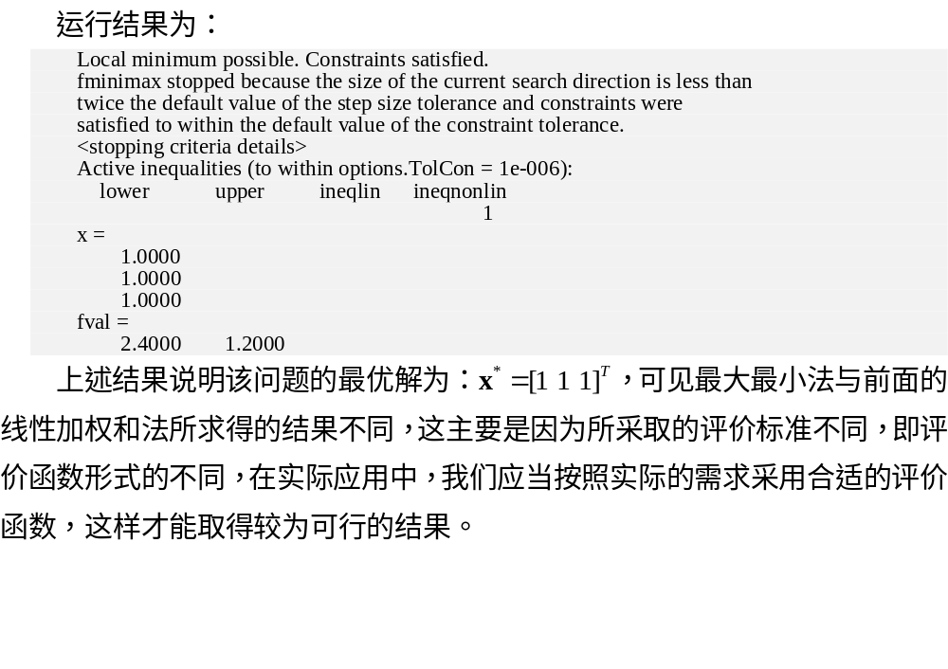
多目标规划的MATLAB求解

Slide 51
线性目标规划
线性目标规划也是解决多目标数学规划的一种方法，它是在线性规划基础上发展起来的．这种方法的基本思想是：对每一个目标函数，预先给定一个期望值，在现有的约束条件下，这组期望值也许能够达到，也许达不到。决策者的任务是求出尽可能接近这组预定期望值的解。
为了讨论目标规划的概念，必需对线性规划比较熟悉，故先复习一下线性规划。下面看一个例子

Slide 52
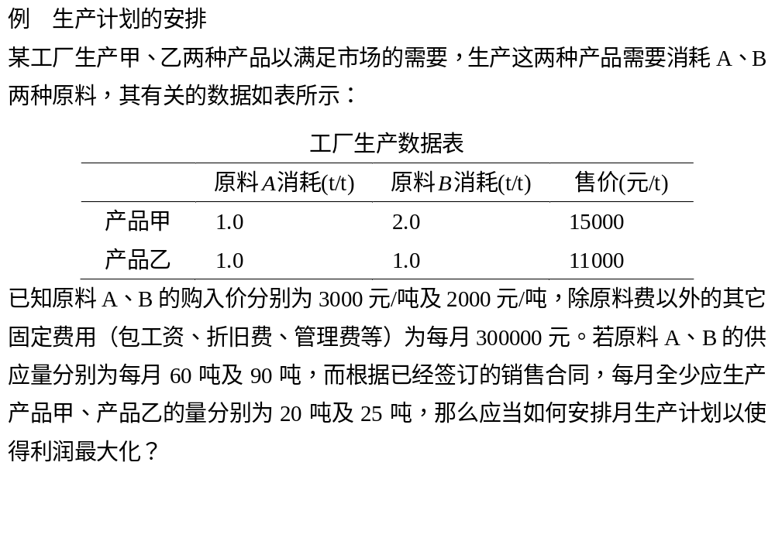
线性目标规划

Slide 53
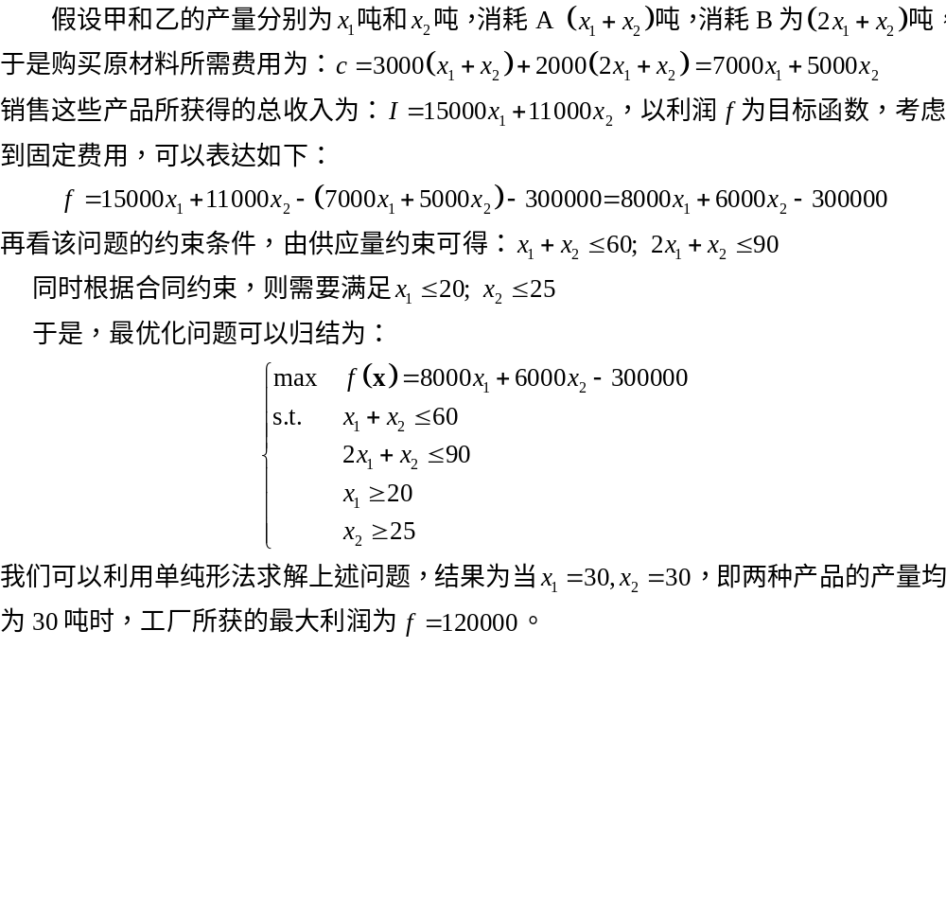
线性目标规划

Slide 54
线性目标规划
线性规划的不足之处
  上述使用的线性规划方法虽然是最优化理论与方法中发展得最完善、应用面最广的方法，但存在着一些不足，例如线性规划难以妥善处理多目标问题。线性规划在处理多目标问题时通常采用给各个目标赋予不同权重的办法，但如何将决策者定性的判断转化为定量的权重则是一个十分困难的问题，即便是可以求出各个目标的权重，但当各个目标的量纲不同时(例如不同的目标会分别用金额、人数、时间等来表示)，也难以用赋予权重的办法将它们归并到一个目标函数中。其次是线性规划在求解的过程中缺乏必要的灵活性。当线性规划中的某个约束无法满足时，线性规划无解，例如在例子中，如果将产品甲的合同约束改为40吨，产品乙的合同约束改为15吨，则问题无解。
  然而，线性目标规划的约束条件却有较大的灵活性。这是因为可以在线性目标规划的每个约束条件中引入一对正负偏差变量，通过偏差变量可以表达条件是否可以被满足。是过紧还是过松，差多少或多剩余多少。

Slide 55
线性目标规划
线性目标规划的优势
  首先，在每个约束条件中引入正、负偏差变量，使硬约束变成软约束，大大增加了求得可行解的机会
  再者，将距各个目标值的偏差总和最小作为目标函数，便于处理多目标问题。
  在上述目标函数设定的基础上，线性目标规划用划分优先级的方法来处理多个目标的相对重要性、能更好地适应决策者的判断
  线性目标规划通过变量定界的方法来解决多解问题，在线性目标规划中设计变量的数目往往大大超过目标的数目，也常大于约束条件的数目，这样在求解时就容易产生多解问题。线性目标规划可要求决策者对偏差变量定界，即定出允许其变动的范围，从而可以通过灵敏度分析来解决多解问题。多目标决策就是要在这些目标中建立优先次序，分清主次轻重，使得只有在较高级目标被满足或不能再改进之后，才考虑较低级目标。当然，如果决策者能够决定这些目标的优先次序，而且所有的目标和约束都是线性的，这样的多目标决策就能用目标规划解决
为了说明线性目标规划的上述特点，同时让读者对目标规划有一个直观的认识，我们可将上例中的问题修改为另一种形式

Slide 56
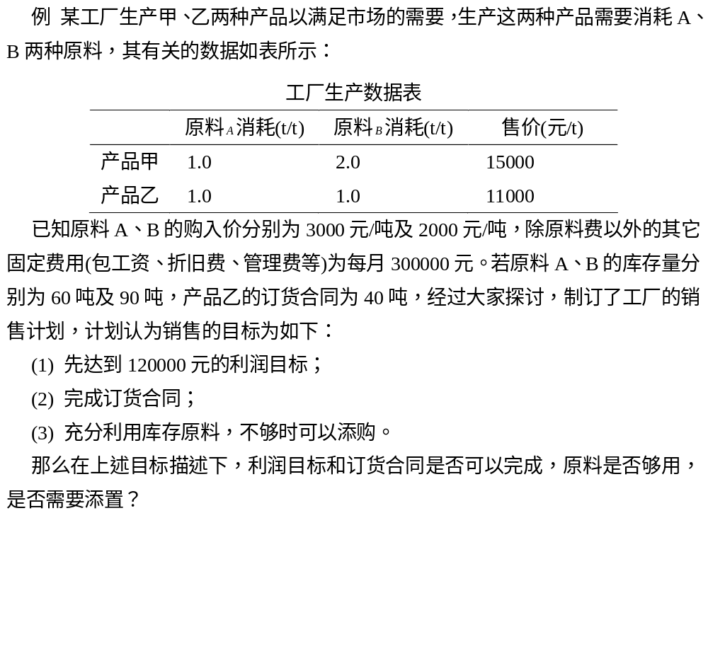
线性目标规划

Slide 57

线性目标规划

Slide 58

线性目标规划

Slide 59

线性目标规划的数学模型

Slide 60

线性目标规划的数学模型

Slide 61

线性目标规划的数学模型

Slide 62

线性目标规划的数学模型

Slide 63

线性目标规划的数学模型

Slide 64

线性目标规划的数学模型

Slide 65

线性目标规划的数学模型

Slide 66

线性目标规划的数学模型

Slide 67

线性目标规划的数学模型

Slide 68

线性目标规划的数学模型

Slide 69

线性目标规划的数学模型

Slide 70

线性目标规划的数学模型

Slide 71

线性目标规划的数学模型

Slide 72

线性目标规划的数学模型

Slide 73

线性目标规划的数学模型

Slide 74

线性目标规划的数学模型

Slide 75

线性目标规划的数学模型

Slide 76

线性目标规划的数学模型

Slide 77

线性目标规划的数学模型

Slide 78
线性目标规划的求解方法
线性目标规划的序列法
线性目标规划的多阶段法
线性目标规划的单纯形法

Slide 79
序列法
线性目标规划序列（序子）算法的基本思想是依达成函数中各目标的优先级别，顺序将目标规划模型分解为一系列的单一的线性规划模型，用传统的单纯形方法逐一完成其求解过程。在求解过程中进基变量、出基变量及枢点元素的选择原则与线性规划的单纯形法相同，不同的是要以不影响较高级目标的达成值为前提选择较低级目标的达成值，如此反复迭代，直至进行到最低级目标的达成函数达最优为止。

Slide 80

序列法
具体计算步骤

Slide 81

序列法

Slide 82

序列法

Slide 83

序列法

Slide 84

序列法

Slide 85

序列法

Slide 86

序列法

Slide 87

多阶段法

Slide 88

多阶段法

Slide 89

多阶段法

Slide 90

单纯形法

Slide 91

单纯形法

Slide 92

单纯形法

Slide 93

单纯形法

Slide 94

线性目标规划的MATLAB求解

Slide 95

线性目标规划的MATLAB求解

Slide 96

线性目标规划的MATLAB求解
输入参数和输出参数

Slide 97

线性目标规划的MATLAB求解

Slide 98

线性目标规划的MATLAB求解

Slide 99

线性目标规划的MATLAB求解

Slide 100

线性目标规划的MATLAB求解

Slide 101

线性目标规划的MATLAB求解
输出参数中包含了attainfactor、exitflag、lambda和output

Slide 102

线性目标规划的MATLAB求解
控制参数设置
  用户可以同optimset来设置fgoalattain函数在求解多目标规划问题时使用的优化控制参数，其主要参数的设置方法如表所示

Slide 103

线性目标规划的MATLAB求解
命令详解

Slide 104

线性目标规划的MATLAB求解

Slide 105

线性目标规划的MATLAB求解

Slide 106

线性目标规划的MATLAB求解

Slide 107

线性目标规划的MATLAB求解

Slide 108

线性目标规划的MATLAB求解

Slide 109

线性目标规划的MATLAB求解

Slide 110

线性目标规划的MATLAB求解

Slide 111

线性目标规划的MATLAB求解

Slide 112

线性目标规划的MATLAB求解

Slide 113

线性目标规划的MATLAB求解

Slide 114

线性目标规划的MATLAB求解

Slide 115

线性目标规划的MATLAB求解

Slide 116
重点回顾
(1) 多目标问题的建模方法，这是本章的重点；
(2) 多目标规划问题中解集和象集的概念，这是在单目标规划问题中所没有的；
(3) 处理多目标规划问题的约束法、评价函数法和功效系数法的原理及其MATLAB实现；
(4) 线性目标规划的建模方法；
(5) 多目标规划的MATLAB的求解函数fgoalattain的使用方法。

